Slide 1
Akasztófa Projekt
By: Anda Kristóf
„Hangman Tyranny”
Csapattagok:
  Anda Kristóf
          Kulacs Kristóf
          Magyar Máyás

Slide 2
Akasztófa ismertetés
Play
20 Szint:
  Egyre nehezedő szavak → (szint + 2 betű)
  Minden szinthez egyedi karakter → (egyre exklúzívabbak és magasabb rangúak)
  11 tipp lehetőség
  Kattintásra funkcionáló hoover effektel ellátott ABC betűinek gomjai
    -→ külön osztályukban: betű, value, surface, rectangle stb…… meghatározás
            Egyszer kattinthatók, színnel jelzik, hogy a szó tartalmazza-e az adott betűt

Slide 3
Akasztófa ismertetés
Custom
Fejlesztés alatt: megadható szóval indítható játék
  Jelenleg: külön txt-be írt szavakkal indítható

Slide 4


A Program szerkezete ---- OOP, Tiszta Kód
Fő program – main.py:
  Pygame és class importok
  Szavak / karakterek / betűk beolvasása
  Képernyő felületek definiálása
  Program:
    Play:
      Akasztófa függvények meghívása
    Custom:
      -||-

Slide 5
Osztályok

Slide 6

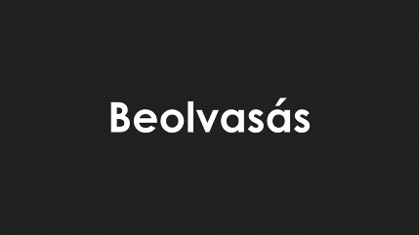


Osztályok

Slide 7
Gombok

Slide 8
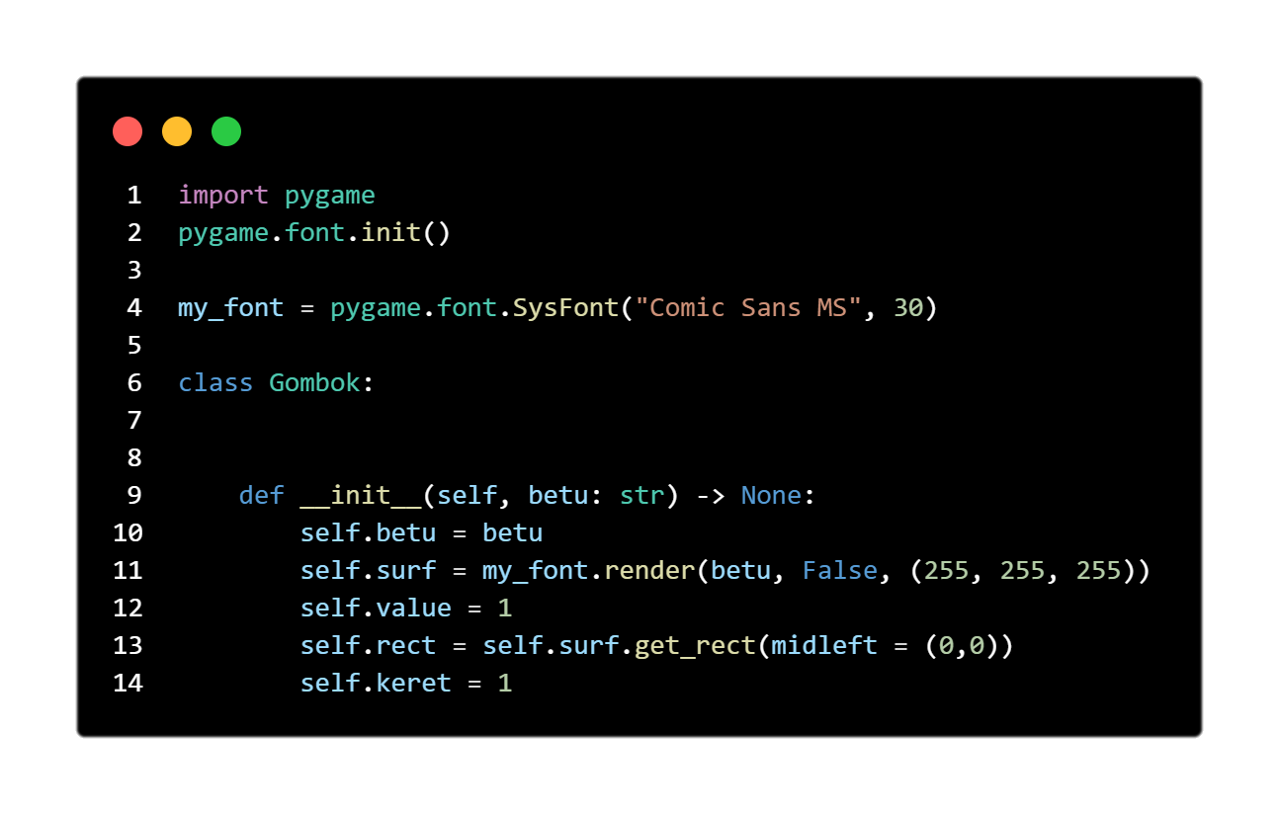

Slide 9
Karakterek

Slide 10
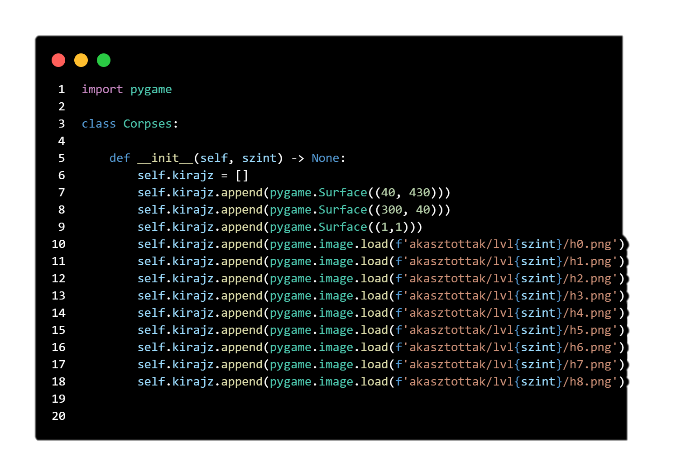
Akasztófa rész
Karakterek
részei

Slide 11
Szavak

Slide 12
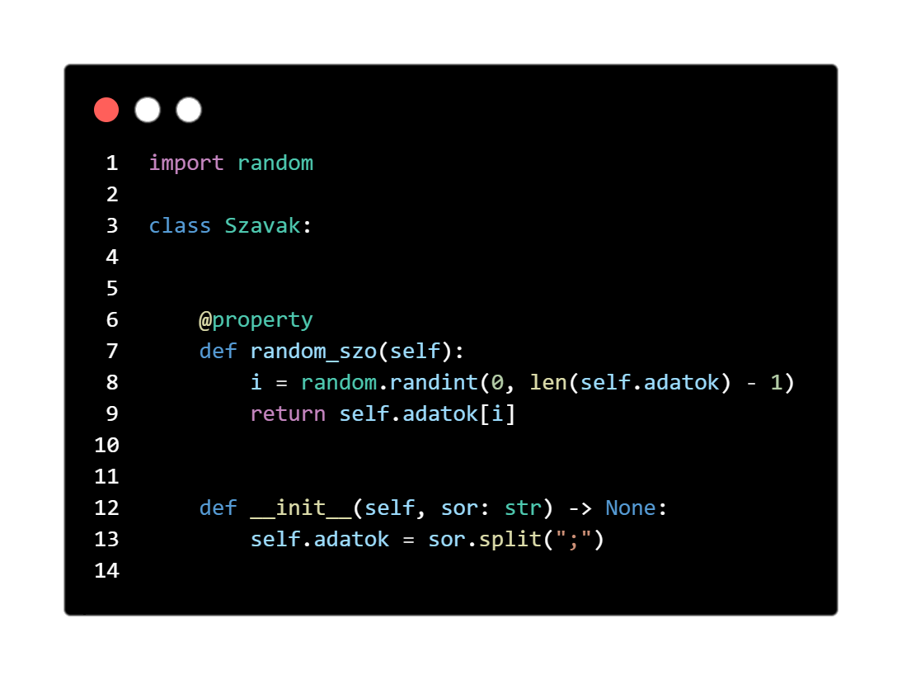

Slide 13
Beolvasás

Slide 14
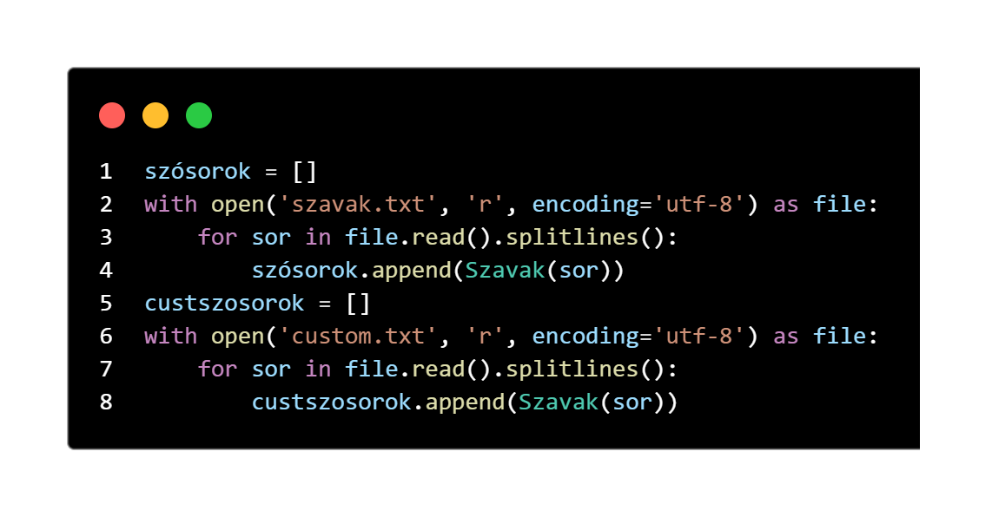
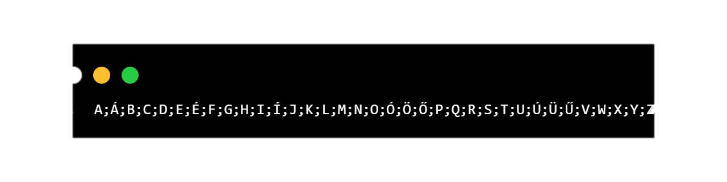
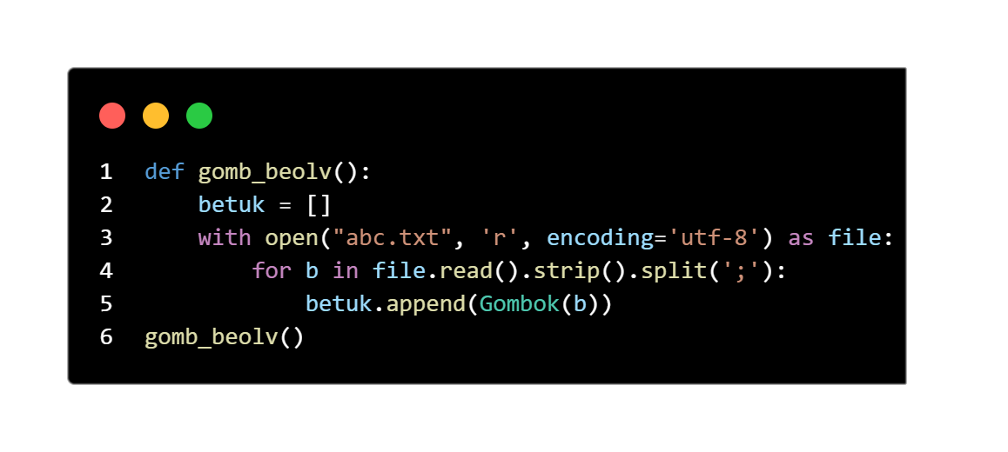
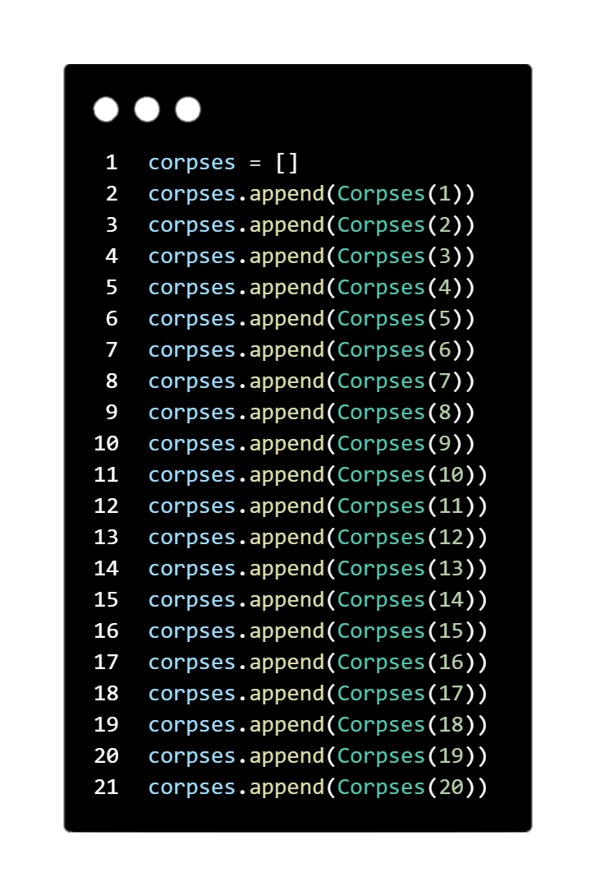

Slide 15
Akasztófa függvény

Slide 16

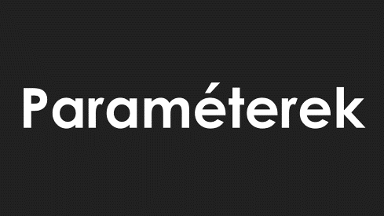
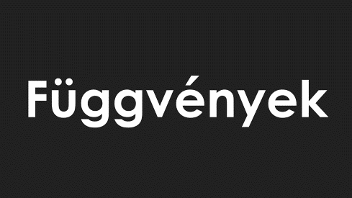

Slide 17
Függvények

Slide 18
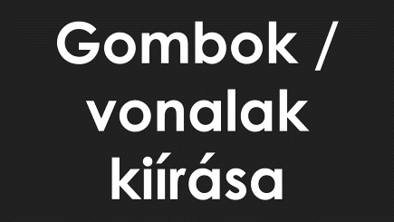

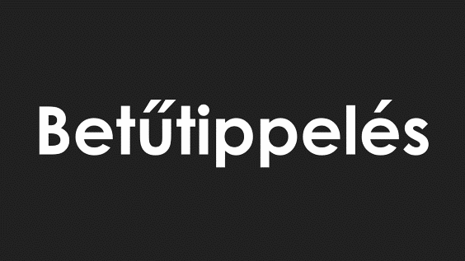

Slide 19
Gombok / vonalak
kiírása

Slide 20
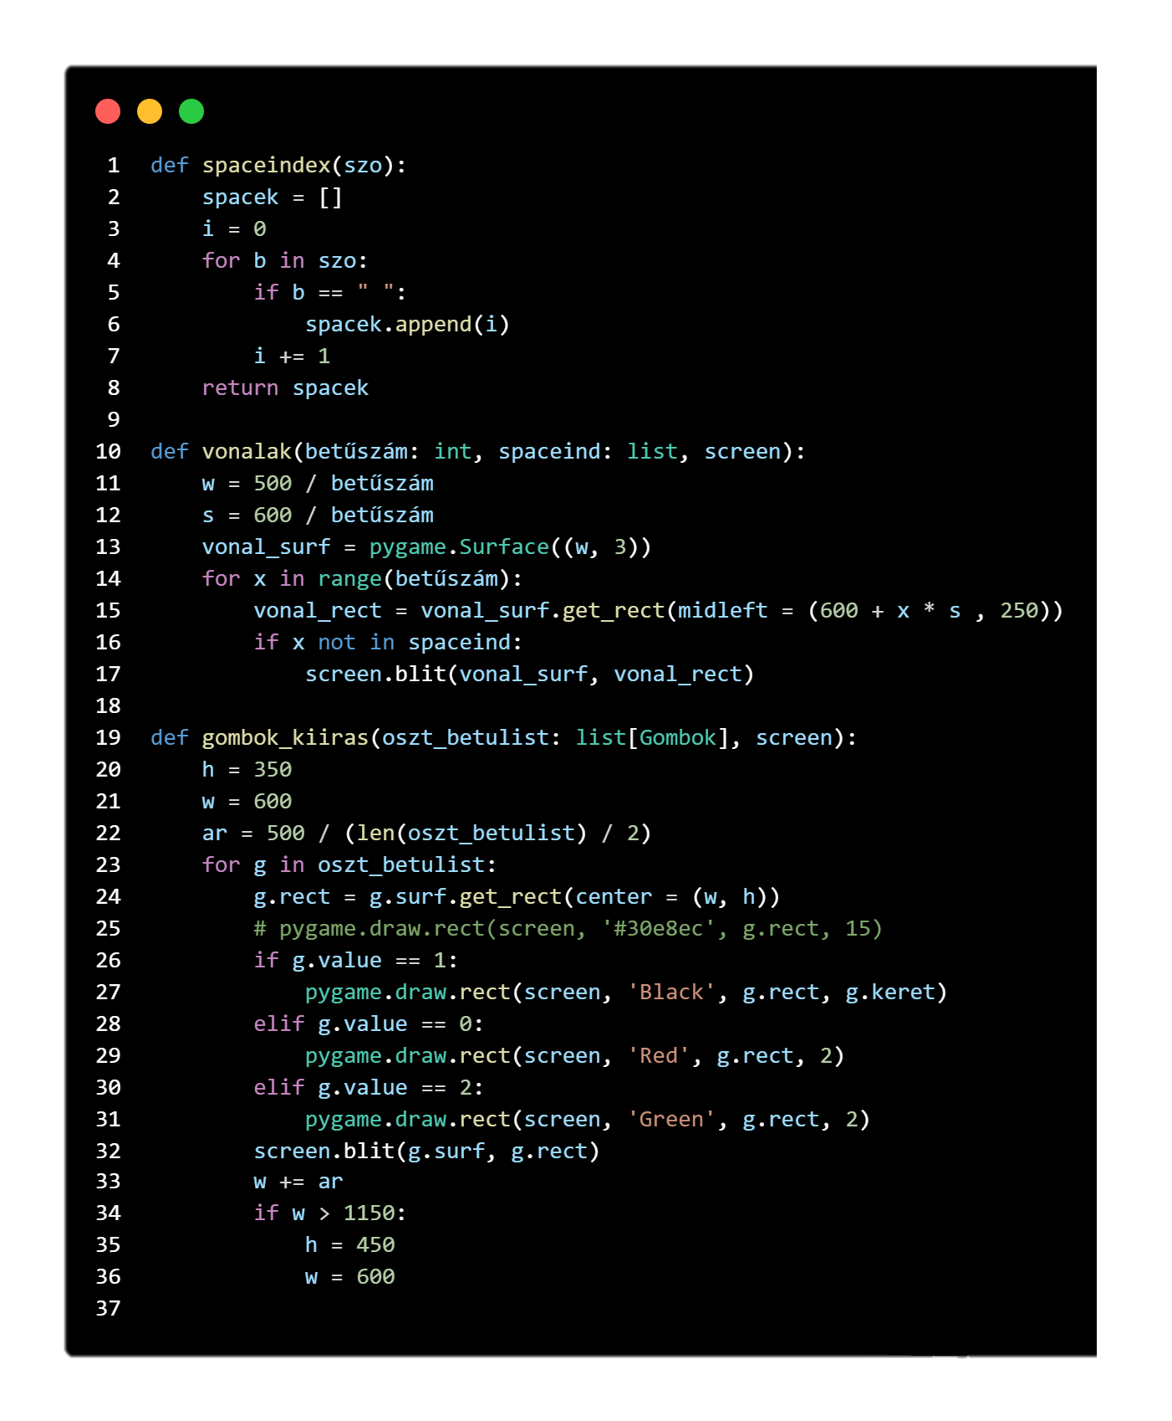

Slide 21
Betűtippelés

Slide 22
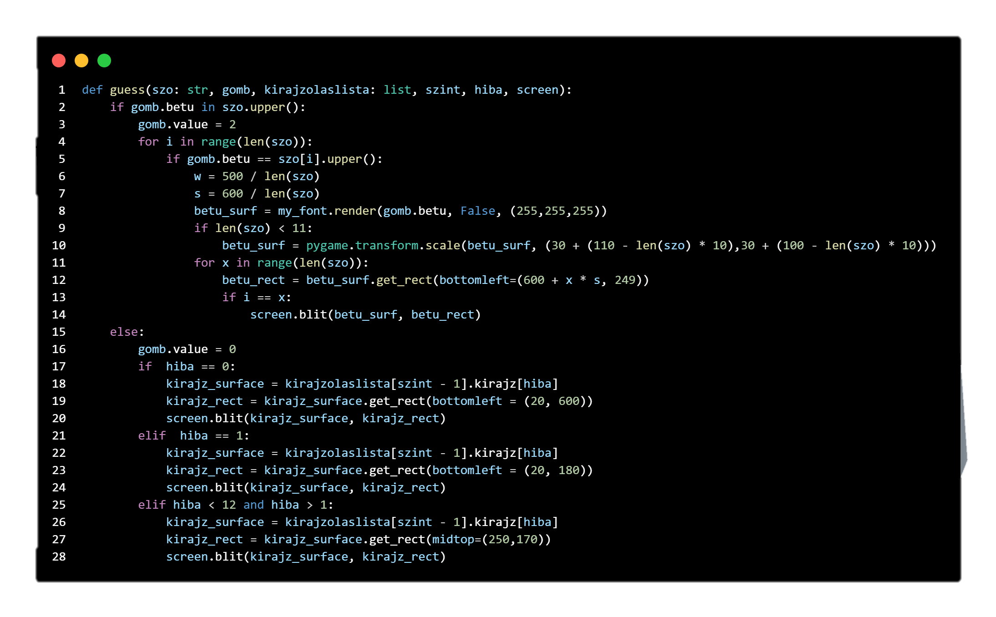

Slide 23
Highscore mentés

Slide 24
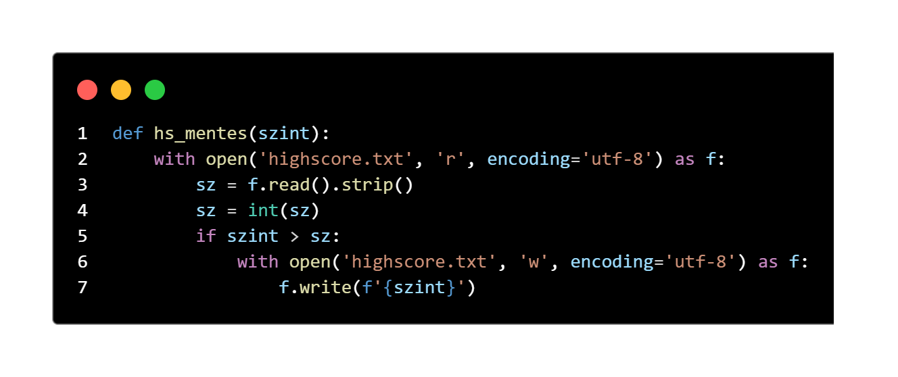

Slide 25
Paraméterek

Slide 26
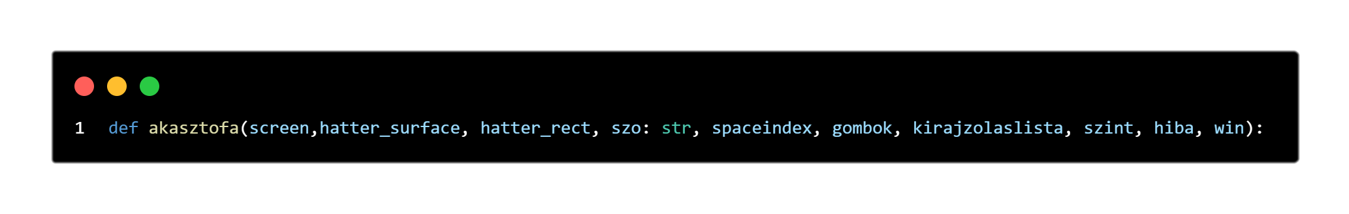
Háttér felület
Szóban található space-k indexeinek listája
szó
Betűtippelő gombok
Szinthez tartozó karakter Corpse osztályú tulajdonsága(lista)
Képernyő
Alapértékek, függvény újrahívás biztosításához

Slide 27
Működés

Slide 28
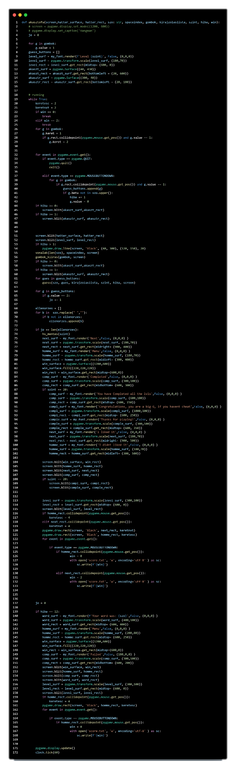

Slide 30
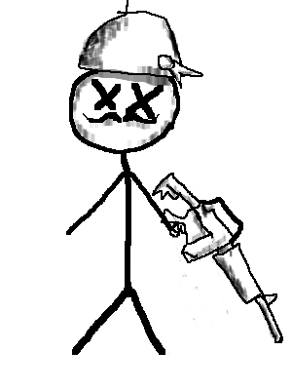
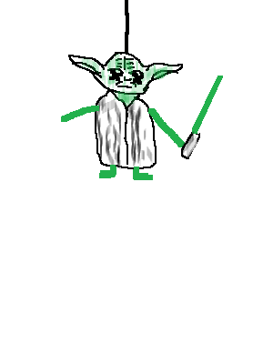
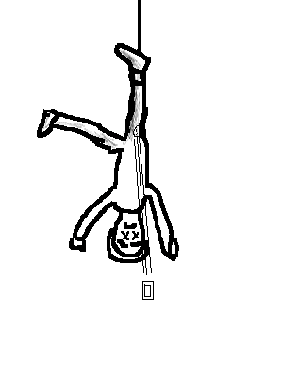
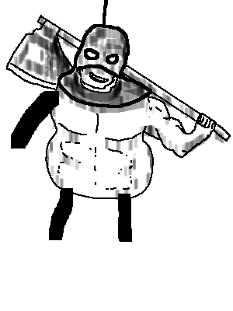
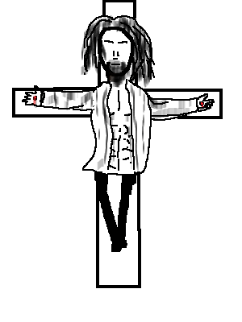
Feladat Felosztás
Lvl 8
Lvl 13
Lvl 14
Lvl 20
Lvl 19
Karakterek:
  Kulacs Kristóf
  Anda Kristóf
Szavak szintekhez gyűjtése és összeállítása:
  Magyar Mátyás
Programkód:
  Anda Kristóf

Slide 31
Verziókövetés + Projekt
Github:
  https://github.com/magyar-matyas/Project_2_10A
Try it:
  Cmd : git clone https://github.com/magyar-matyas/Project_2_10A

